Slide 1
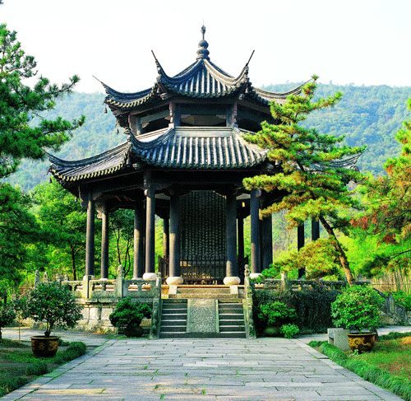
兰亭集序
王羲之

Slide 2

教学目标
了解书序体裁的特色，学习本 文在写景方面的特点。

Slide 3
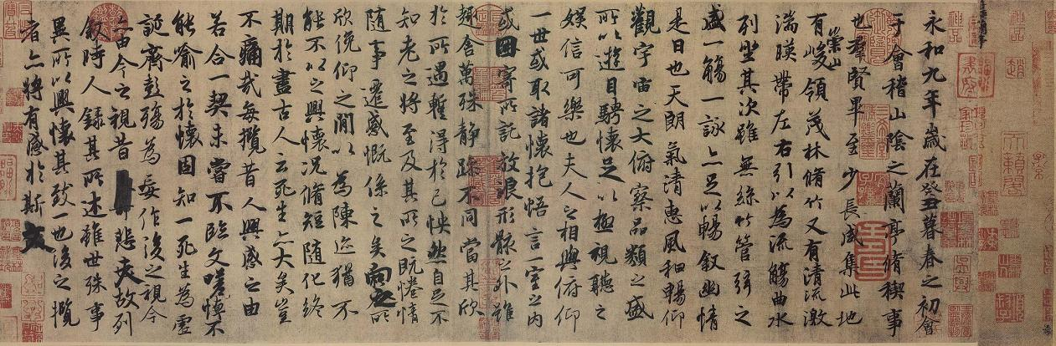
王羲之行书《兰亭集序》

Slide 4

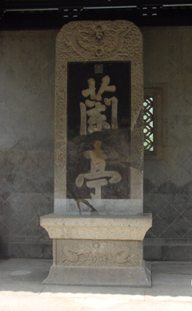
兰
亭

Slide 5
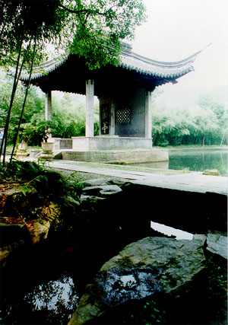

Slide 6
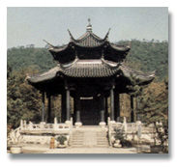
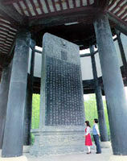
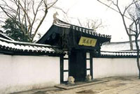
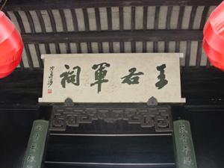
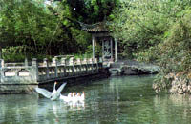

Slide 7
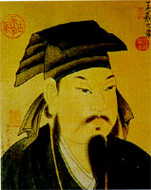
王羲之
（303-361，一作321-379）
东晋书法家，字逸少，王旷之子，王敦、王导之侄 。原籍琅琊人(今属山东临沂)，居会稽山阴（浙江绍兴）。官至右军将军，会稽内史，人称“王右军”。他出身于两晋的名门望族。王羲之十二岁时经父亲传授笔法论，“语以大纲，即有所悟”。他小时候就从当时著名的女书法家卫夫人学习书法。以后他渡江北游名山，博采众长，草书师法张芝，正书得力于钟繇。观摩学习“兼撮众法，备成一家”，达到了“贵越群品，古今莫二”的高度。

Slide 8
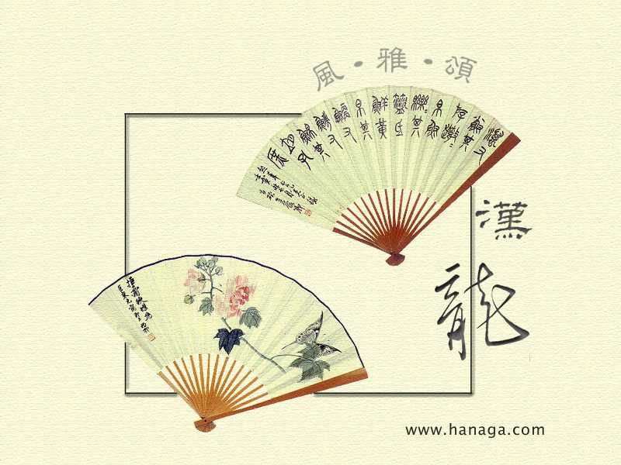
自序
书序
他序
序
赠序

Slide 9
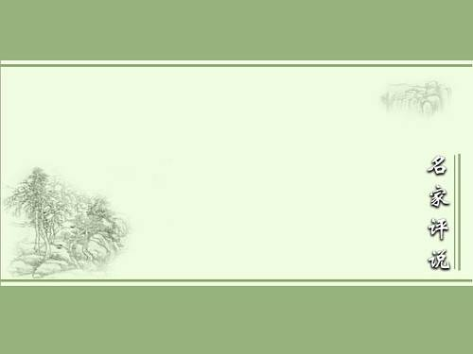
有关“序跋”
“序言”简称“序”，也作“叙”或“引”，犹如今之“引言”、“前言”。是说明成书经过或出版意旨、编次体例和作者情况的文章。也有对作者作品的评论和对有关问题的研究阐发。
列于卷首叫“序” ，附于卷末叫 “跋” 。
这类文章，以叙事为主、夹叙夹议的，不多见；抒情成分较多的序，多半是为诗歌唱和的集子而作，例如本文。

Slide 10
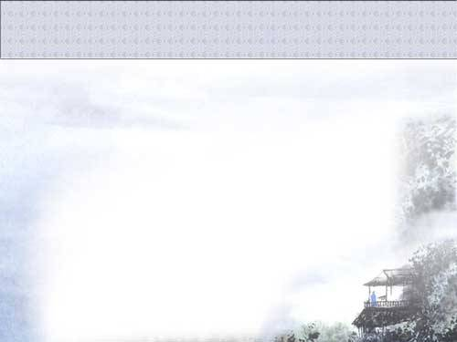
文章背景
古人每年三月初三，为求消灾除凶，到水边嬉游，称为修禊。东晋永和九年(353)年三月初三日， 大书法家王羲之和当时名士谢安、孙绰、许询、支遁等42 人来到这里修禊，举行了一次别开生面的诗歌会。一群文人雅士，置身于崇山峻岭，茂林修竹之中，众皆列坐曲水两侧，将酒觞(杯)置于清流之上，任其飘流，停在谁的前面，谁就即兴赋诗，否则罚酒。据记载，当时参与其会的42人中，12人各赋诗二首。九岁的王献之等16人拾句不成，各罚酒三觞。王羲之将37首诗汇集起来，编成一本集子，并借酒兴写了一篇324字 的序文，这就是著名的《兰亭集序》。 为“天下第一行书”。

Slide 11
朗 读
岁在癸丑 guǐ
会稽 kuài jī
修禊 xì
清流激湍 tuān
流觞曲水 shāng
丝竹管弦 xián
游目骋怀 chěng
人之相与 yǔ
悟(晤)言 wù
放浪形骸 hái
趣舍万殊 qū
曾不知 zēng
感慨系之 xì
临文嗟悼jiē dào
彭殇 shāng

Slide 12
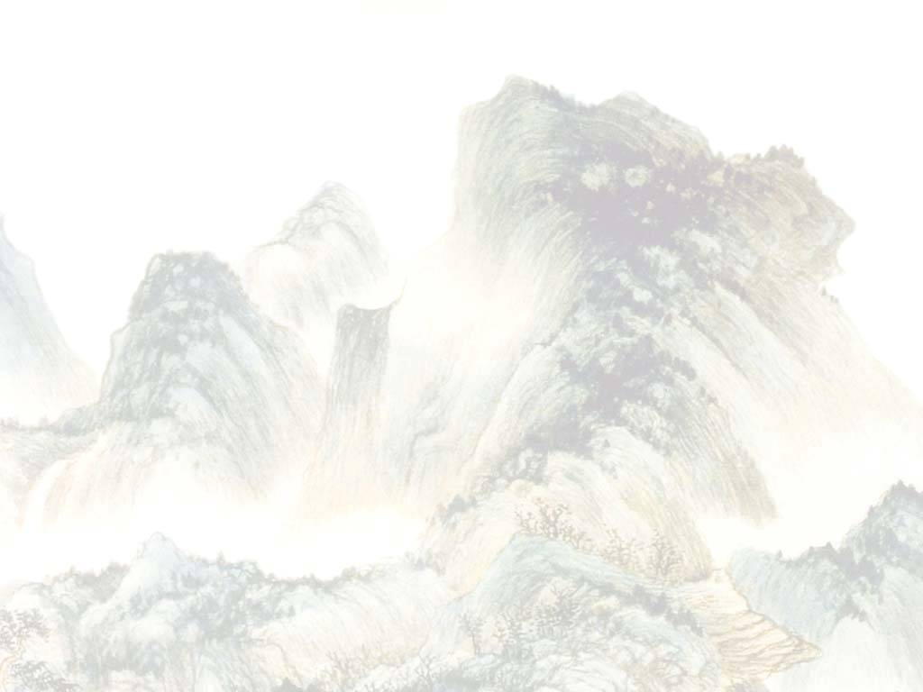
句子翻译
（1）会于会稽山阴之兰亭，修禊事也。
介词结构“于会稽山阴之兰亭”后置。“于”相当于“在”。（名士们）在会稽山阴的兰亭集会，举行禊事活动。
（2）引以为流觞曲水，列坐其次。
省略动词宾语：引（之）以为流觞曲水
引（清流激湍）来作为漂流酒杯的环形水渠，（人们）依次坐在曲水旁边。
（3）仰观宇宙之大，俯察品类之盛。
之：定语后置的标志，翻译时将定语提前。
抬头看浩大的宇宙，低头看地上繁多的万物。

Slide 13
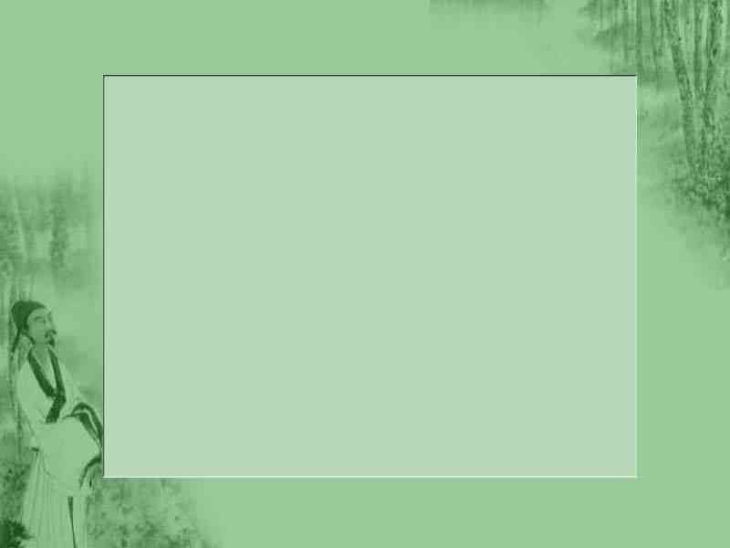
字 词
修禊事也：举行
修竹：高
列坐其次：依次
虽无丝竹管弦之盛：虽然
品类：自然万物
所以游目骋怀：用来
极视听之娱：穷尽
信：实在
可：值得

Slide 14
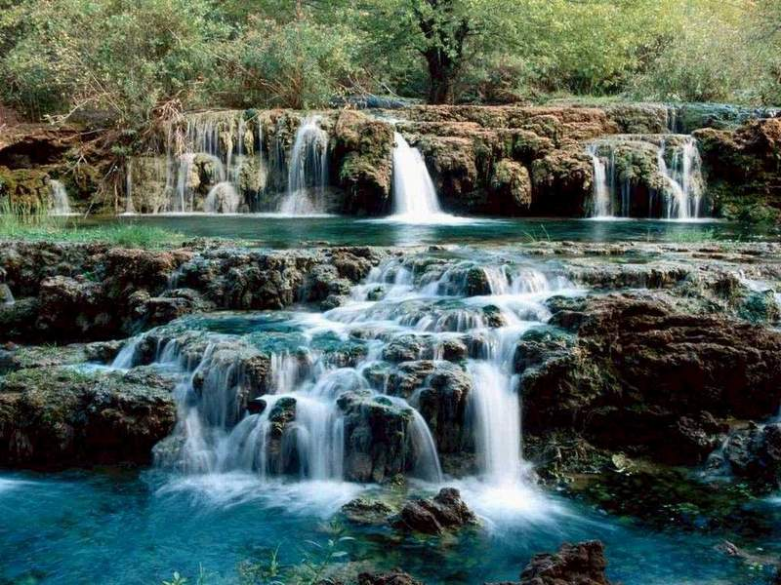

听朗读,找出最能体现作者情感的字眼。

Slide 15
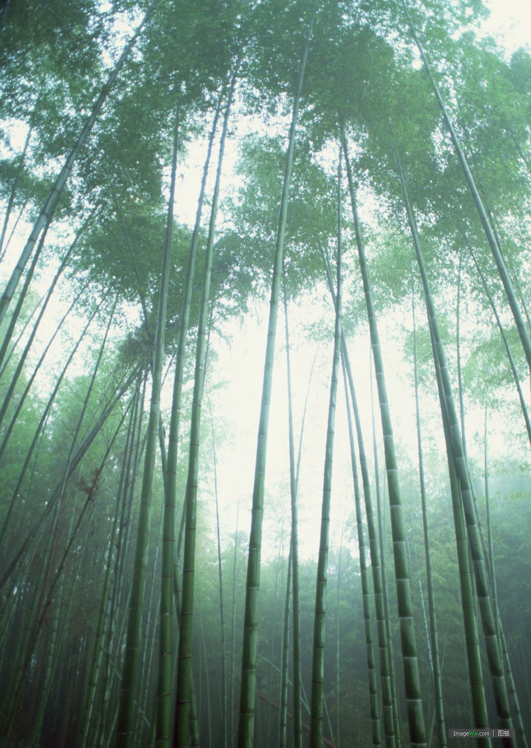
如果用一个字来表述，是什么？
如果用一个字来形容作者的情感，是什么？
乐
乐

Slide 16
叙述兰亭宴集的情况，以一“乐”字为基调。作者“乐”从何来？
汤显祖的《牡丹亭》里唱道：
良辰美景奈何天，
赏心乐事谁家院.
说明人生有四大美事：良辰、美景、赏心、 乐事。
本文四美俱全，足可乐也。
良辰：暮春之初，天朗气清，惠风和畅；
美景：崇山峻岭，茂林修竹，清流激湍，映带左右;
乐事：群贤毕至，少长咸集。流觞曲水，列坐其次，一觞一咏，足以畅叙幽情；
赏心：仰观，俯察，游目骋怀,极视听之娱

Slide 17
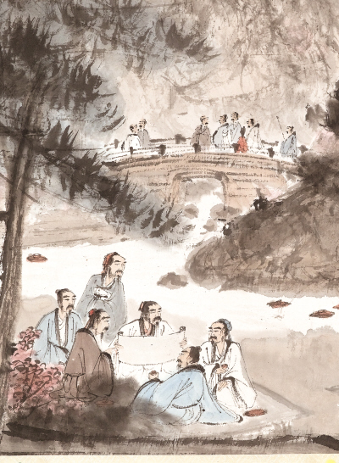
作者为什么会有这种情感？

Slide 18

（1）自然环境
时节：暮春之初
空气：天朗气清，惠风和畅
环境：崇山峻岭、茂林修竹，清流激湍，映带左右。
（2）朋友相聚
群贤毕至，少长咸集
（3）活动——颇有雅致
引以为流觞曲水

Slide 19
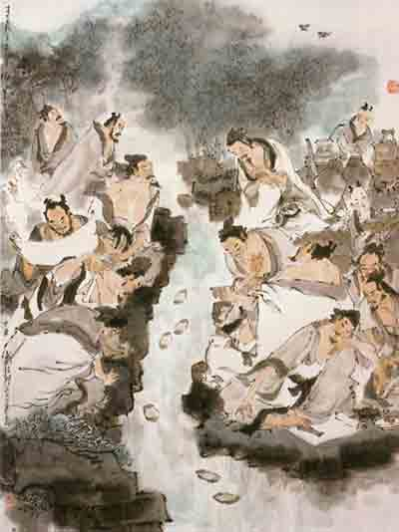
一觞一咏
流觞曲水

Slide 20
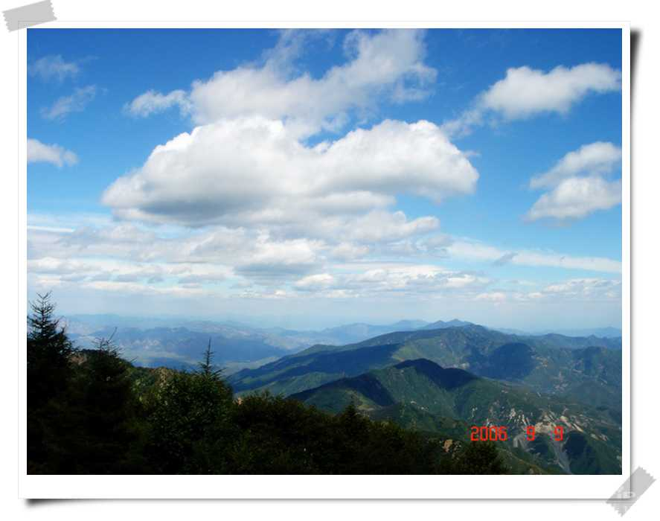
（4）作者用心体会，感悟自然
仰观宇宙之大，俯察品类之盛，
所以游目骋怀，足以极视听之娱。

Slide 21
时间
永和九年，岁在癸丑，暮春之初
兰亭集会的盛况
地点
会稽山阴之兰亭
事由
修禊
信 可 乐 也
崇山峻岭，茂林修竹，又有清流急湍，映带左右。
环境
天朗气清，惠风和畅
群贤毕至，少长咸集
人物
引以为流觞曲水，列坐其次
一觞一咏，亦足以畅叙幽情

Slide 22
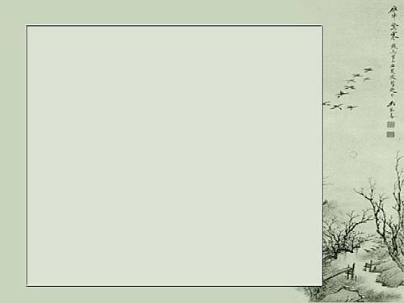
人众：群贤毕至，少长咸集
地胜：崇山峻岭，茂林修竹
清流急湍，映带左右
乐
事趣：流觞曲水，一觞一咏
时美：天朗气清，惠风和畅
兴雅：仰观俯察，游目骋怀

Slide 23
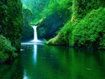
（1）景美。
环境优美，天气融和；崇山峻岭，气势高峻；茂林修竹，幽深静谧；清澈溪流，洁净明朗；流水急湍，飞花溅玉。

Slide 24
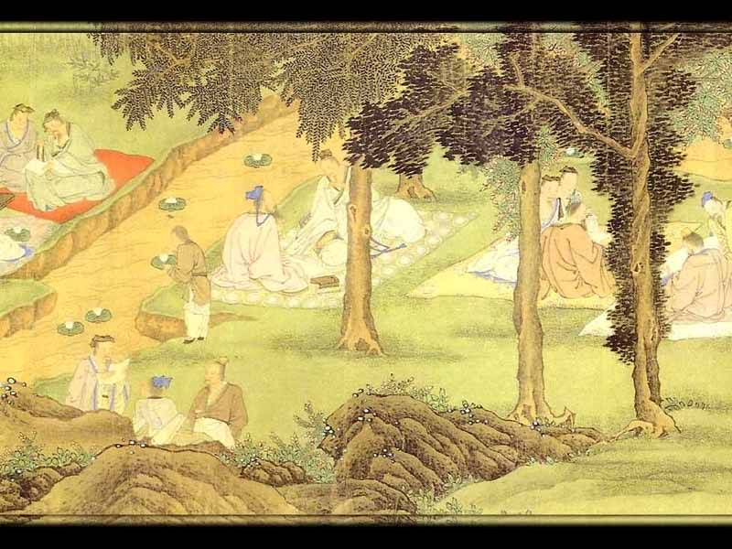
（2）事美。
杜牧诗云：“大抵南朝多旷达，可怜东晋最风流。”王羲之邀集“高卧东山”的谢安、诗文“有金石声”的孙绰等41位诗人名流齐集兰亭，流觞曲水，临流赋诗，各抒怀抱，何等快哉！乐哉！

Slide 25
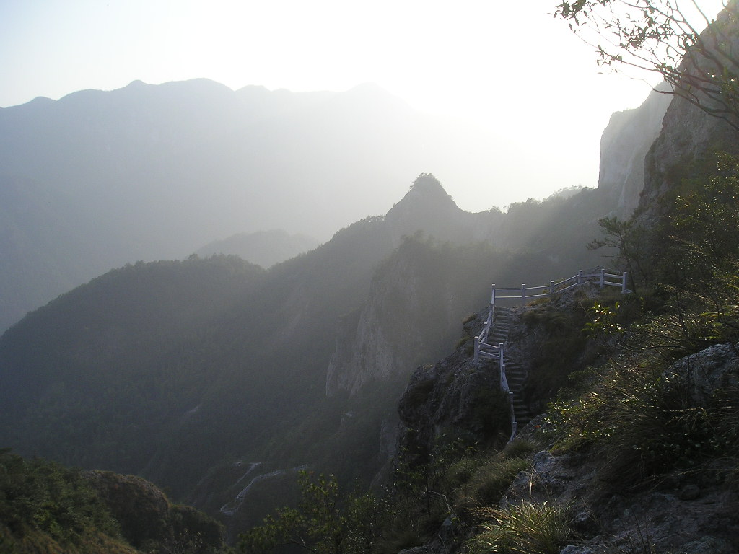
（3）情美
此时此地，风景秀丽，作者仰观俯察，景情宜人，感万物盎然，宇宙博大。欢愉之情，溢于言表。

Slide 26
逝者如斯夫，不舍昼夜 ！ ——孔子
对酒当歌，人生几何？
譬如朝露，去日苦多 。——曹操
天地无终极，人命若朝露。 —— 曹植
高堂明镜悲白发，朝如青丝暮成雪 。——李白
哀吾生之须臾，羡长江之无穷。——苏轼

Slide 27
人最宝贵的是生命。生命属于人只有一次。人的一生应当这样度过：当回首往事的时候，他不会因为虚度年华而悔恨，也不会因为碌碌无为而羞愧；在临死的时候，他能够问心无愧地说：“我的整个生命和全部精力，都已经献给了世界上最壮丽的事业——为人类的解放而斗争。”
——奥斯特洛夫斯基

Slide 28
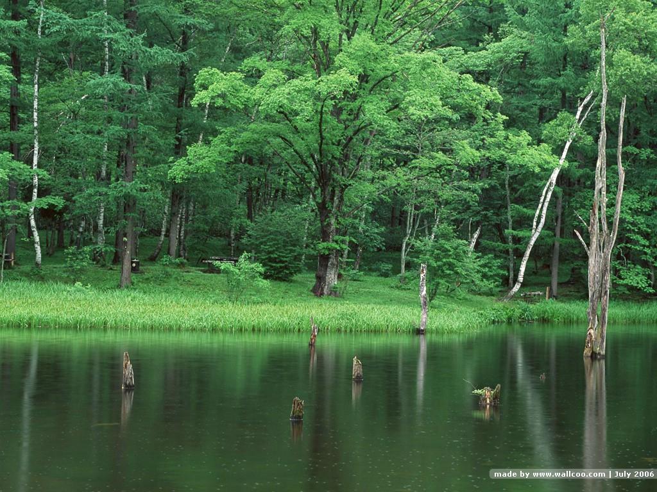
指导背诵
指导背诵
时节—地点—事由—人物—环境—活动—作者感受

Slide 29
王羲之卖“当”
东晋时期的大书法家王羲之很爱游山玩水，走进自然景物之中。那年春天，他去杭州探访好友，走到苏州地面，步上一座石桥，举目四望，见前边有一座小村庄，飘扬的酒旗在落日的余辉中闪光，袅袅的炊烟从茅屋顶上缓缓升起，三三两两的农人向村庄走去，这是一幅多么美丽的图画呀，他有些流连忘返，在桥边停下，月亮升起的时候，村庄一片朦胧，更是一番景致，沽来一壶清酒，买了几盘小菜，自斟自饮起来，夜半时分，带着几分醉意，渐渐睡去。
第二天醒来，忽觉头上沉重，回到馆舍躺下就病了，书童请来了苏州的名医为王羲之诊治，王羲之整整病了一个月。出门时身上所带的盘费也已用光，要到杭州看朋友也不能了。这怎么办？他想了想，忽然记起，在他住的旅馆对面有一个当铺，他记得那个“当”字已经破旧不堪了，我何不写个当字去当了？这是个好主意，于是就叫书童铺纸磨墨。他写好一个当字，叫书童拿去

Slide 30
当了，价格是30两银子，少一个子儿也不当。书童来到当铺，展开王羲之的字，老板一看，果然是个好字，就问当多少钱，书童说30两银子，少一个子儿也不行。老板端详着，说：“好字是好字，只是带着病容，不值不值。”书童回来把老板的话说给王羲之，王羲之说：“嘿，我看得起你你倒牛起来了，好！我就再写一个。”王羲之又写了一个字，让书童拿去，老板一看，说道：“这个当字比那个有力多了，只是带着孤气和怒气。就这吧，我要了。”交给书童30两银子。王羲之有了钱，又可以上路了。他来到杭州，见了朋友，朋友设了一桌好酒招待王羲之，在座的有一位朋友的亲戚，开着一个当铺，想求王羲之写个当字，当做招牌，王羲之说：“我已经写好了一个当字，你去取回来就是了。”王羲之把当票掏出来，交给那人。那人带着银两就望苏州而去。

Slide 31
到了苏州，见了当铺老板，就要回当。老板听他不是本地人，跑这么远要回当，以为他是个疯子。一看当票是真的，老板想坑他一家伙，算盘子一拨拉，连本带利开口要他40两，那人掏出40两给了老板。老板有点纳闷，明显是坑他，他却喜滋滋地掏出40两银子赎当。就问他：“请问，这个字有什么珍贵的？”那人说：“这是当代大书法家王羲之的真迹。你老先生有眼不识金镶玉，哼！再会！”老板急了。喊道：“你回来，我拿50两银子要了你的当字，要 不100两，100 两！”那人听都没有听，回到杭州，见了王羲之，交出了那个当字。王羲之接过来看都没看，“嚓嚓”两下把那个字撕了个粉碎。那人可惜得不得了，一步晚了，没能救出那个当字。王羲之笑笑说：“生意人最重要的是一个‘和’字，和气生财

Slide 32
么，这个字是我病好后心情不好的时候、在发脾气的时候写的，带着几分怒气，不好，我现在再给你写一个，包准你挂出去能发财。”于是，杭州的朋友展纸磨墨，王羲之运气着力，挥笔写下一个很大的‘当’字。在场的朋友们无不称奇，人人都夸这个当字极好极好。这个当字经高级工匠刻制，挂在杭州城的通衢大道处，非常显眼，生意也非常热闹。从此以后，杭州城的当铺成了全国最出名的当铺。

